Slide 1
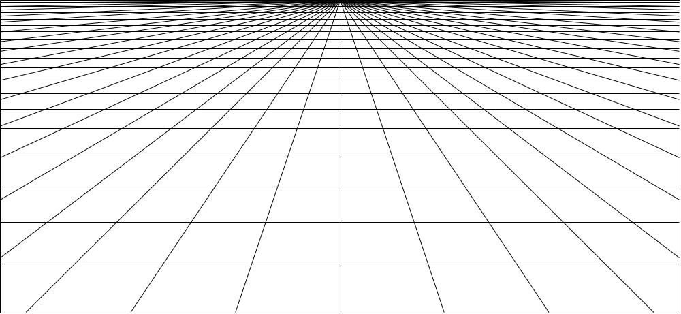
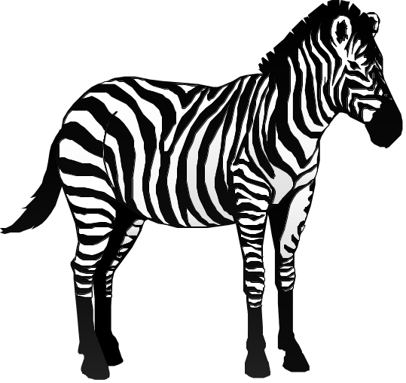
Randomizační a Monte Carlo metody

Slide 2
Aneb:
Kterak dělat statistiku bez vzorečků

Slide 3

Ono to jde?

Slide 4

Jo!!!

Slide 5
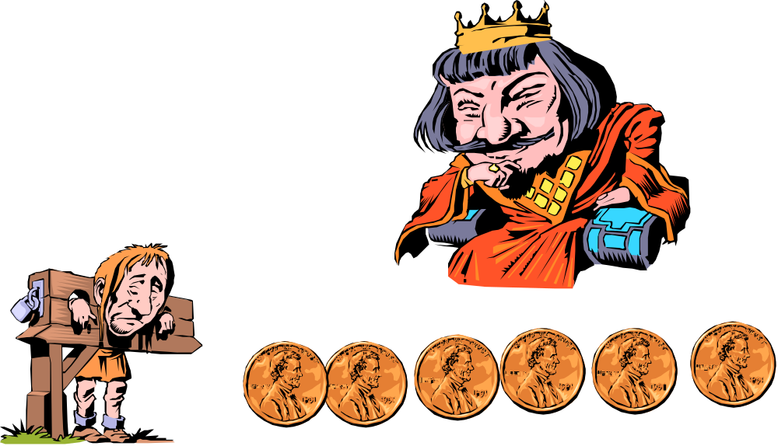
Ignác II Spravedlivý

Slide 6
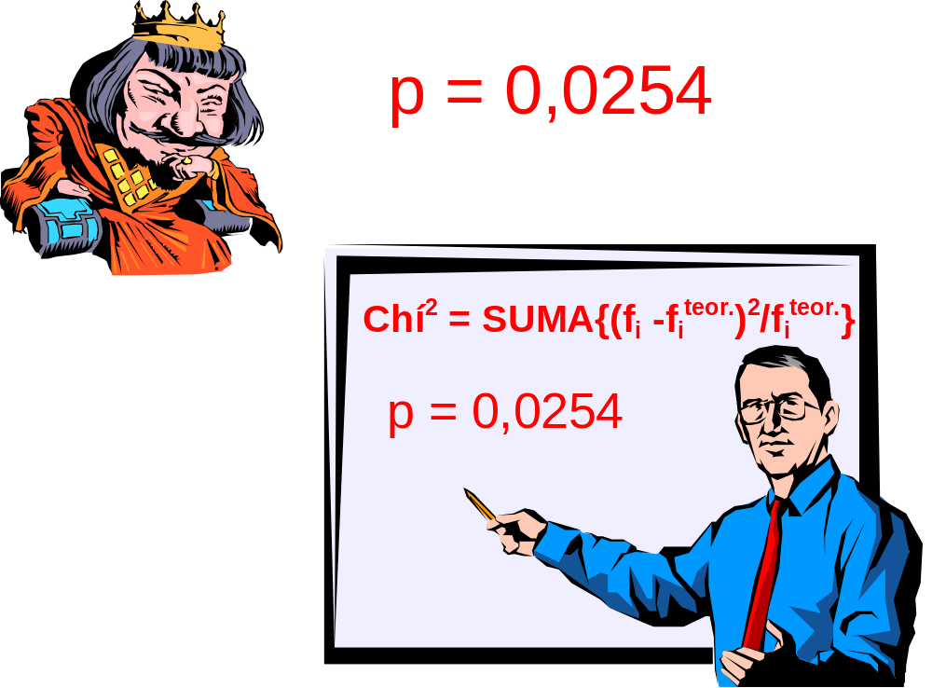





Normální aproximace binomického rozdělení
(korekce na spojitost)
p ≈ 0,021
jednostranně

Slide 7
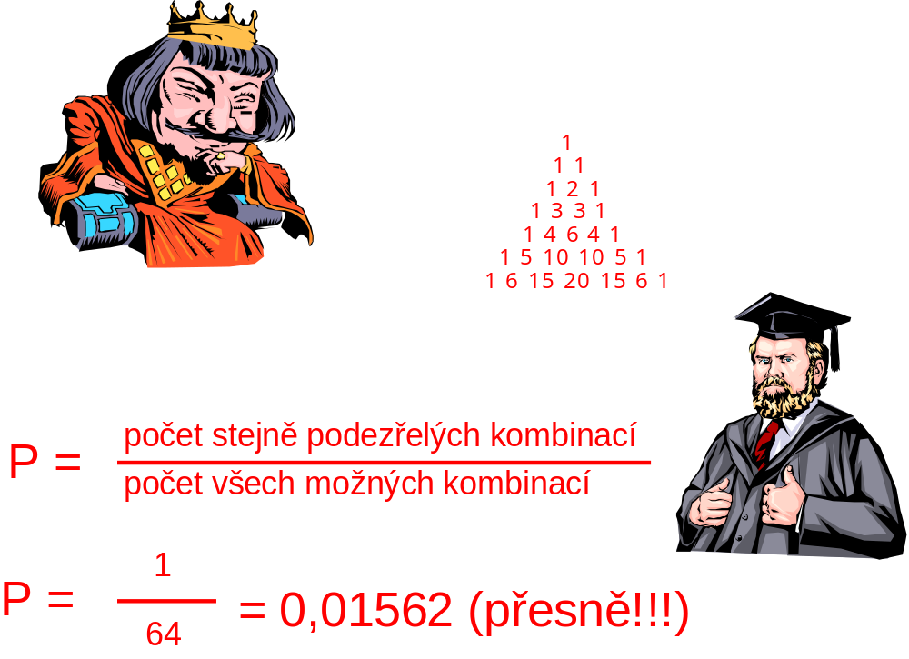

Pascalův trojúhelník

Slide 8
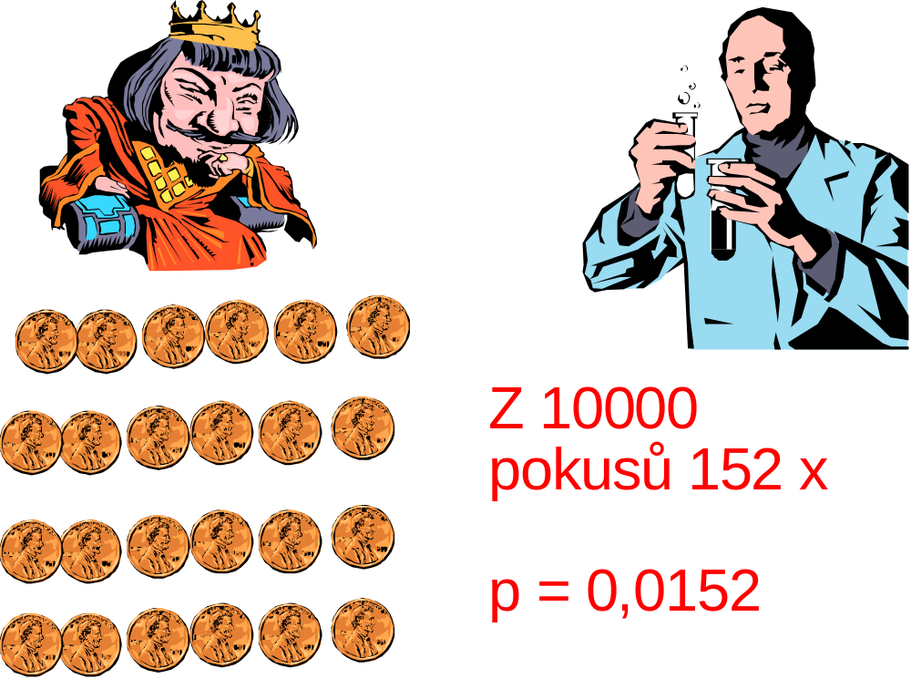

Slide 9
Jak získat nulové rozdělení?
Asymptotický (přibližný) výpočet
Exaktní výpočet všech možností
Randomizace / Monte Carlo

Slide 10

Princip metody:
Vyzkoušet, jak by vypadala data
v případě platnosti nulové hypotézy.

Slide 11
Jak na to?
Formulovat hypotézu (model), kterou chceme testovat.
Vymyslet, čím (v kterém parametru – testová statistika) by se experimentální data získaná v případě platnosti tohoto modelu lišila od obdobných dat náhodně vygenerovaných.
Vypočítat příslušnou hodnotu parametru (testové statistiky) pro experimentální data.

Slide 12
Pokračování
Vygenerovat mnohokrát data tak, jak by vypadala za platnosti H₀, a vždy spočítat tutéž testovou statistiku.
Porovnat reálnou hodnotu s nulovým rozdělením vytvořeným simulacemi nebo permutacemi.
P = podíl stejně nebo více extrémních výsledků.

Slide 13

Příklad 1
Liší se průměrná inteligence žen nakažených
parazitem Toxoplasma gondii a žen nenakažených?

Slide 14
Inteligence mladých žen měřená pomocí Cattellova dotazníku
inteligence
Zdravé
8,30
Nakažené
8,88
F-test (rozptyl)
Náhoda?
0,048
Kolmogorov-Smirnov
>0,1
Wald-Wolfowitz
0,023
U-test
0,076

Slide 15
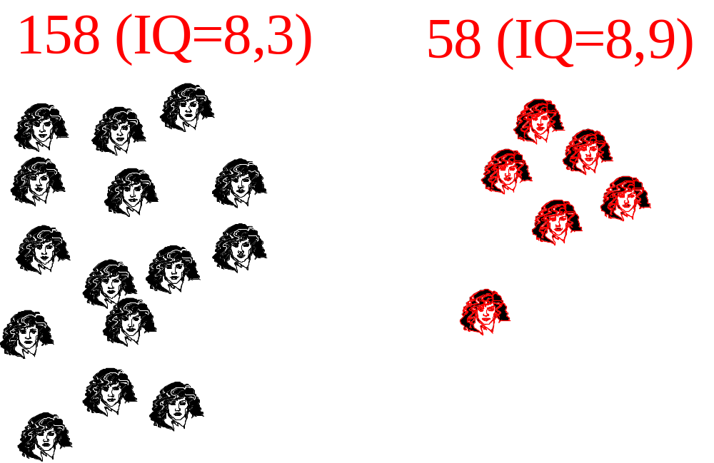
Experimentální data

Slide 16
Hypotéza:
Ženy nakažené T. gondii jsou v průměru inteligentnější než ženy nenakažené. Z toho vyplývá, že rozdíl v průměrné inteligenci souboru nakažených a souboru nenakažených žen (delta IQ = 8,9 – 8,3 = 0.6) je větší, než kdybychom do dvou stejně velkých souborů rozdělili ženy bez ohledu na jejich nakaženost prvokem T. gondii.

Slide 17
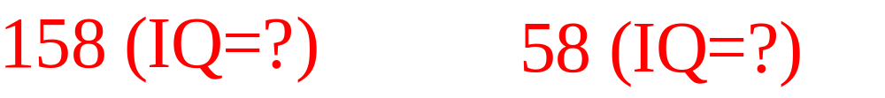
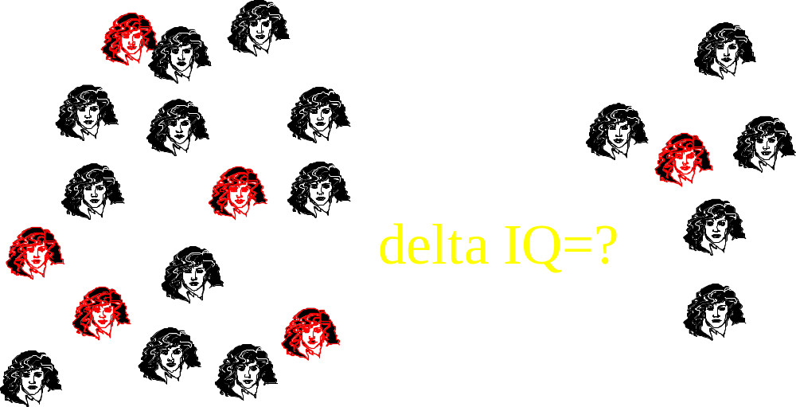
Náhodná data

Slide 18
Výsledky permutačního testu:
0.28, -0.03, -0.00, -0.16, 0.09, 0.21, 0.03, -0.03, -0.28, 0.34, 0.12, -0.08, 0.05, 0.15, -0.09, -0.05, 0.06, -0.14, 0.33, -0.10, 0.17, -0.16, -0.07, -0.06, 0.03, 0.31, 0.23, -0.10, -0.24, -0.23, -0.30, -0.09, 0.07, -0.05, 0.31, -0.23, 0.03, 0.02, 0.30, -0.11, 0.09, 0.29, 0.15, -0.19, -0.04, -0.48, -0.05, -0.20, 0.13, 0.02, -0.09, -0.07, -0.02, -0.14, -0.08, -0.20, 0.24, 0.16, -0.10, 0.26,
-0.07, 0.25, -0.05, 0.08, -0.02, -0.11, 0.18, -0.39, -0.44, -0.30, -0.06, -0.08,
-0.15, 0.08, 0.23, 0.04, -0.18, 0.02, 0.07, 0.46, -0.06, 0.10, -0.18, -0.06, 0.09, 0.57, -0.01, 0.23, -0.09, 0.42, 0.35, -0.03, -0.33, -0.07, -0.13, 0.10,
-0.39, -0.01, -0.34, 0.09, -0.11, 0.43, -0.07, -0.19, -0.05, -0.04, 0.17, 0.26,
-0.04, -0.06, -0.45, 0.21, -0.32, 0.09, -0.21, 0.44, -0.14, 0.26, -0.07, 0.03,
-0.06, 0.00, 0.04, -0.12, -0.25, -0.08, 0.09, -0.15, -0.11, -0.29, -0.12, -0.04, 0.17, -0.19, 0.15, 0.55, -0.08, 0.05, 0.06, 0.48, -0.05, -0.11, -0.10, -0.35,
-0.11, -0.31, -0.18, -0.27, 0.07, 0.03, 0.25, -0.51, -0.02, -0.39, 0.22, -0.15, 0.19, -0.09, -0.26, -0.22, -0.06, -0.15, -0.53, 0.16, 0.01, 0.38, -0.21, 0.09, 0.24, 0.23, 0.15, 0.08, 0.28, 0.37, -0.18, 0.39, -0.59, 0.39, -0.38, -0.10,
-0.02, 0.64, 0.08, 0.05, -0.28, -0.02, 0.07, 0.04, -0.11, 0.36, 0.33, -0.25, 0.09, 0.06, -0.11, -0.01, 0.54, -0.00, 0.04, 0.22

Slide 19
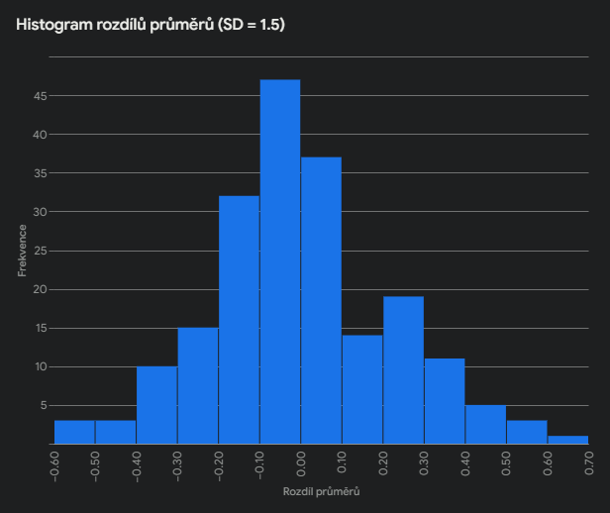
Výsledky permutačního testu:
≈ 1,3 %

Slide 20
Výsledky permutačního testu:
Z celkového počtu 4 999 náhodných permutací bylo ve srovnání
s experimentálním souborem ΔIQ:
64 (1,28 %) větších
0 (0 %) stejných
4 935 (98,72 %) menších

Slide 21
Závěr
Za platnosti H₀ by stejně nebo více extrémní rozdíl nastal přibližně v 1,3 % případech.
Nulovou hypotézu tedy zamítáme (p ≈ 0,013).

Slide 22

Příklad 2
Souvisí u žen afektotymie s relativním stářím infekce?
(Titr IgG je pouze hrubý proxy ukazatel.)

Slide 23
Hodnoty affectothymie a hladina specifických protilátek u nakažených žen
Jméno
Affektothymie
Titr protilátek
Nováková
6
16
Novotná
5
32
Horáková
10
16
Dolňáková
2
32
Bednářoví
5
64
Matoušová
7
8
Černá
7
8
atd.

Slide 24
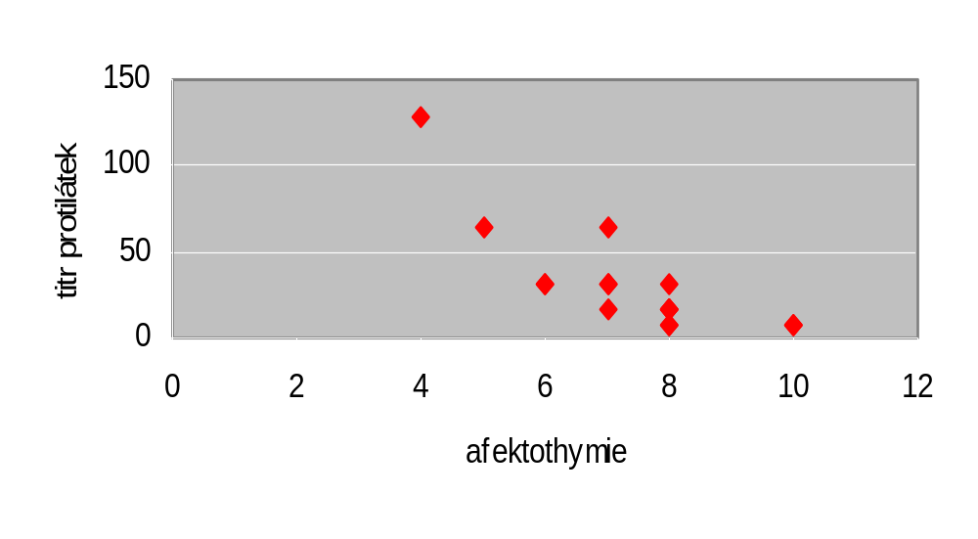
Korelace mezi titrem protilátek a mírou affectothymie

Slide 25
Hodnoty affectothymie a hladina specifických protilátek u nakažených žen
Jméno
Affektothymie
Titr1
Titr2
Součin 1
Součin 2
Součin 3
Součin 4
Nováková
6
16
64
96
384
384
600
Novotná
5
32
32
160
160
150
160
Horáková
10
16
16
160
160
160
500
Dolňáková
2
32
8
64
16
64
16
Petrů
5
64
16
320
80
150
150
Říhová
7
8
8
56
56
140
280
Černá
7
8
32
56
224
224
224
Σ součinů
912
1080
1272
1730

Slide 26
Výsledky permutačního testu:
Z celkového počtu 19 999 vygenerovaných souborů dat vykazovalo ve srovnání
s experimentálním souborem ∑(xi yi):
337 (1,69%) menší
3 (0,015%) stejnou
19 660 (98,3%) větší

Slide 27
Závěr
Za platnosti H₀ by stejně nebo více extrémní negativní vztah nastal asi v 1,7 % případů.
Nulovou hypotézu tedy zamítáme (p ≈ 0,017)

Slide 28

Příklad 3
Vykazují příbuzné kmeny parazitického prvoka Trichomonas vaginalis podobnou míru virulence?

Slide 29
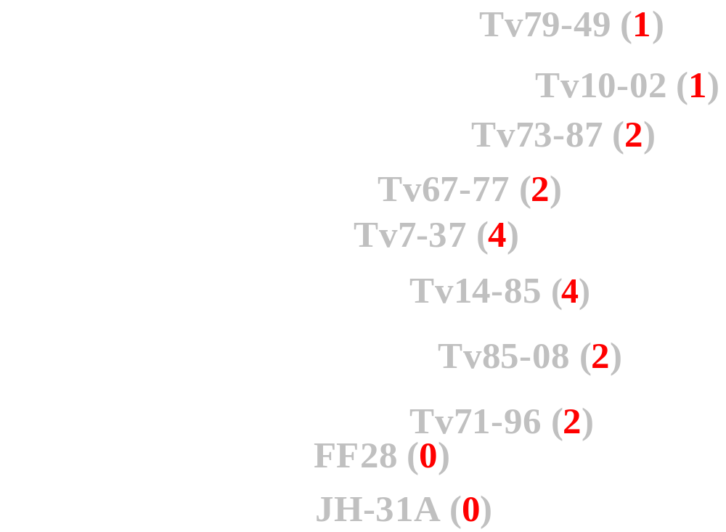
Fylogenetický strom kmenů trichomonád
Čísla v závorkách ukazují stupeň virulence

Slide 30
Hypotéza:
Míra virulence je podobná u příbuzných kmenů. To znamená, že suma rozdílů virulencí sousedících kmenů (skupin kmenů) Σ(vira - virb) pro všechny uzly fylogenetického stromu trichomonád bude menší, než obdobná suma rozdílů pro stejný strom s náhodně proházenými hodnotami virulence.

Slide 31
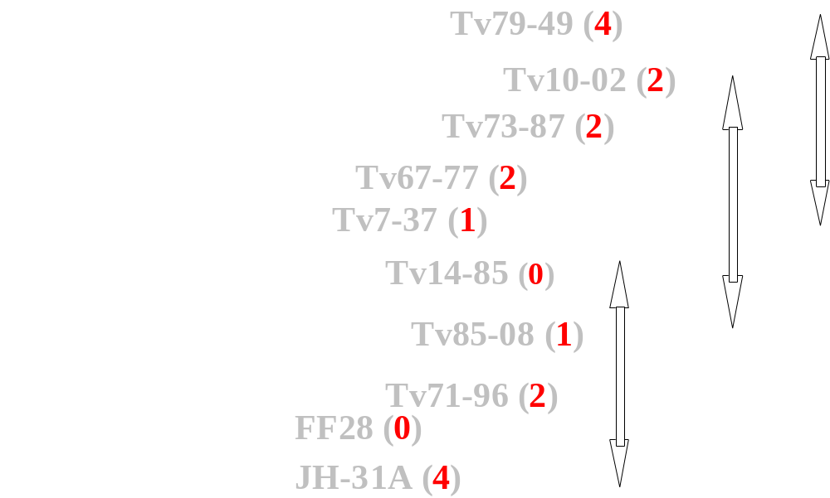
Proházené hodnoty virulence

Slide 32
Výsledky permutačního testu:
Z celkového počtu 4 999 vygenerovaných souborů dat vykazovalo ve srovnání
s experimentálním souborem Σ(vira - virb):
351 (7,02%) menší
1 (0,02%) stejnou
4 648 (92,9%) větší

Slide 33
Závěr
Za platnosti H₀ by stejně nebo ještě výrazněji extrémní uspořádání nastalo asi v 7 % permutací.
Na hladině 0,05 tedy nulovou hypotézu nezamítáme.

Slide 34
Další důležité aplikace randomizačních a Monte Carlo testů
podobnost dvou matic - Mantelův test (koreluje druhové složeni jezer s jejich vzdáleností?)
prostorové a časové vztahy mezi jedinci či mezi událostmi
testy s vyloučením určitého procenta odlehlých hodnot (truncated)

Slide 35
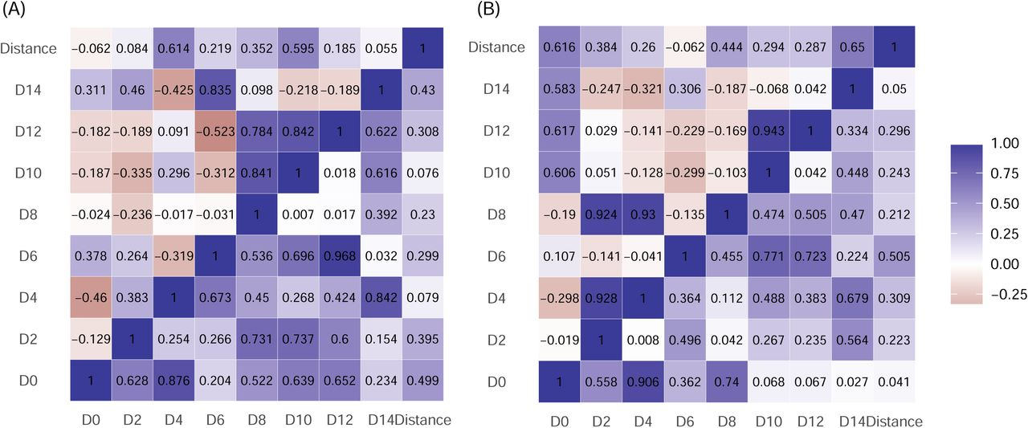
Mantelův test
Permutační test
Geografické vzdálenost lokalit
Genetická vzdálenost populací

Slide 36
Prostorové vztahy
Monte Carlo test

Slide 37
Další důležité aplikace randomizačních a Monte Carlo testů
Podobnost dvou matic (Mantelův test)
Prostorové a časové vztahy mezi jedinci či mezi událostmi
testy s vyloučením určitého procenta odlehlých hodnot (truncated)

Slide 38








Testy s vyloučením určitého procenta odlehlých hodnot (truncated)
Toxoplasma-nakažené ženy byly těžší než nenakažené
S dobou od nákazy hmotnost ženy klesala
„nenakažené“
nakažené

Slide 39
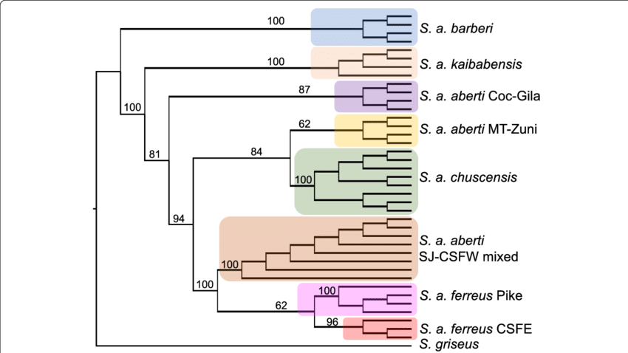
Dvojí využití permutací
Testování H₀: Permutační testy
Nejistota / stabilita: bootstrap a jackknife
Notes:
Sciurus aberti veverka ušatá

Slide 40
Výhody randomizačních testů
Jsou bližší uvažování nematematiků.
Nevyžadují znalost statistiky.
Většinou mají menší požadavky na charakter dat (normalita atd.) než klasické metody (včetně metod neparametrických).
Síla těchto testů (pravděpodobnost oprávněného zamítnutí nulové hypotézy) bývá zpravidla větší, než u neparametrických testů.
Jsou flexibilnější, lze je “ušít na míru” konkrétního problému.

Slide 41
Nevýhody randomizačních testů
Většinou vyžadují myšlení, někdy i kreativitu.
Většinou vyžadují rychlý (raději velmi rychlý) počítač.
Občas nejsou k dispozici vhodné programy, někdy nutno i programovat.

Slide 42
Nástroje dnes
R – standardní i vlastní permutační, bootstrapové a Monte Carlo postupy
Specializované statistické programy – podle typu úlohy
AI – rychle navrhne a naprogramuje simulaci (výzkumník – určí H₀, co se smí permutovat, a zkontroluje kód)

Slide 43

2023 – Chat GPT 4
Napiš program pro Monte Carlo testování s jakou pravděpodobností padne na 7 mincích alespoň 6x pana. Proveď 10000 simulací a vypiš kolikrát padlo 6x pana a kolikrát 7x hlava.
Napiš program pro Monte Carlo test: s jakou pravděpodobností padne při 6 hodech mincí 6× hlava? Proveď 10 000 simulací, vypiš odhad p a namaluj histogram.

Slide 44
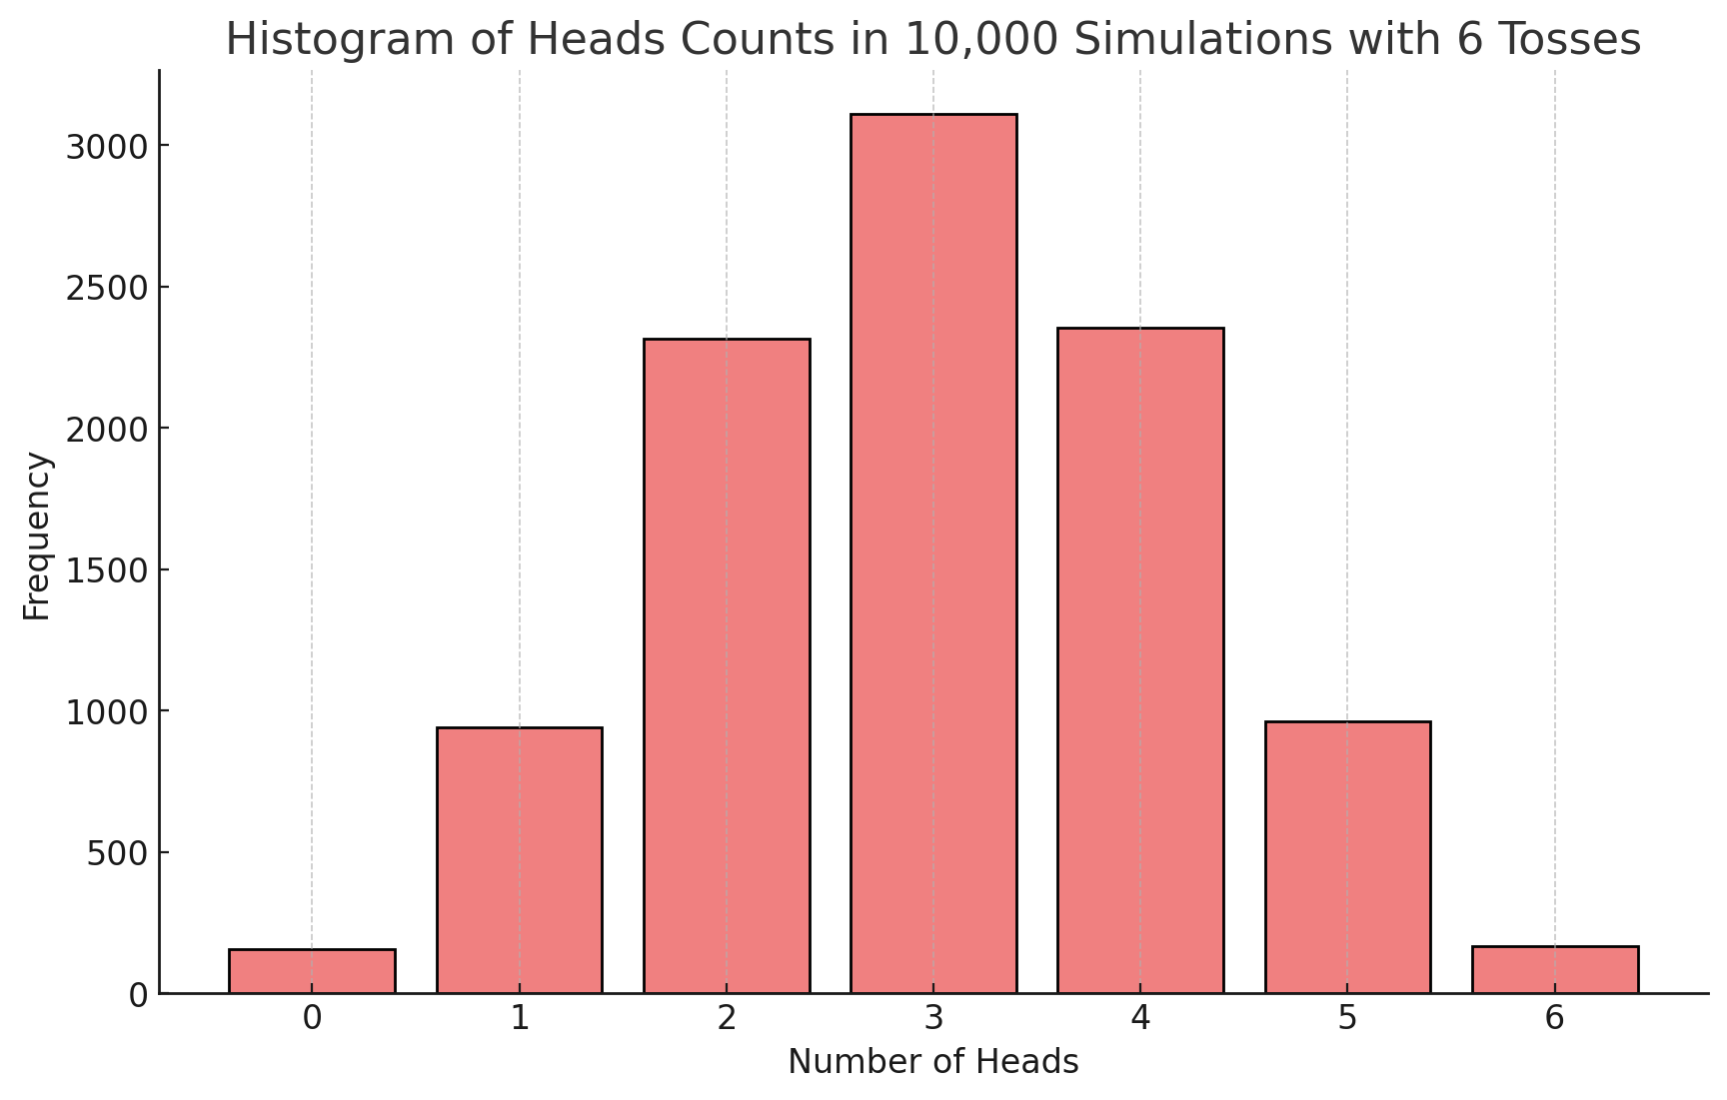
2023 – Chat GPT 4
Napiš program pro Monte Carlo testování s jakou pravděpodobností padne na 7 mincích alespoň 6x pana. Proveď 10000 simulací a vypiš kolikrát padlo 6x pana a kolikrát 7x hlava.
V tomto konkrétním běhu 10 000 simulací vyšel Monte Carlo odhad p ≈ 0,0167 (1,67 %).

Slide 45

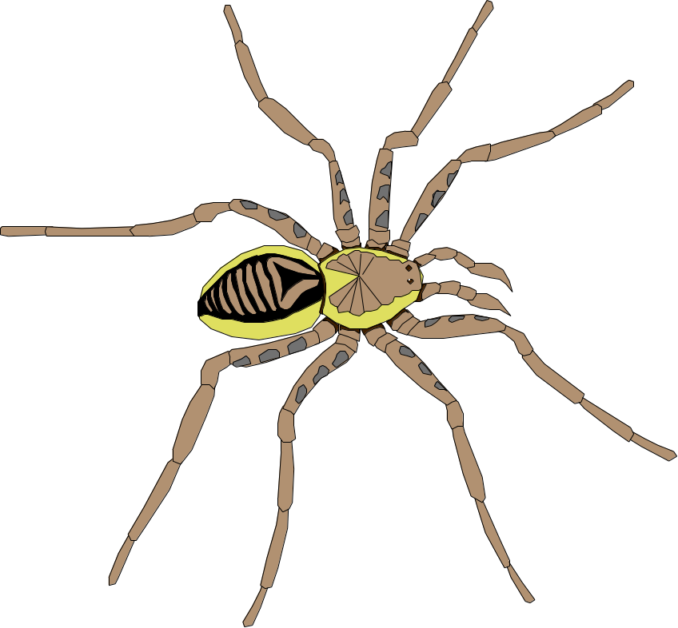
A s chutí do toho!!!

